Slide 1
EMOZIONI IN SCENA
PON DI ITALIANO
CLASSI SECONDE

Slide 2
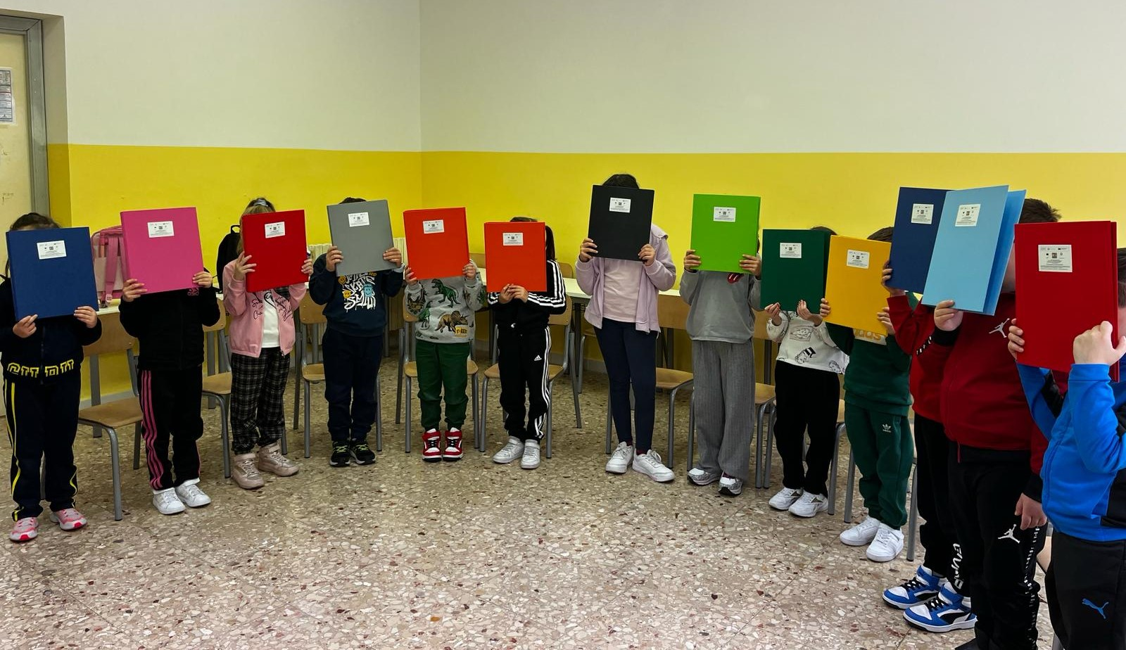
Giochi di socializzazione

Slide 3
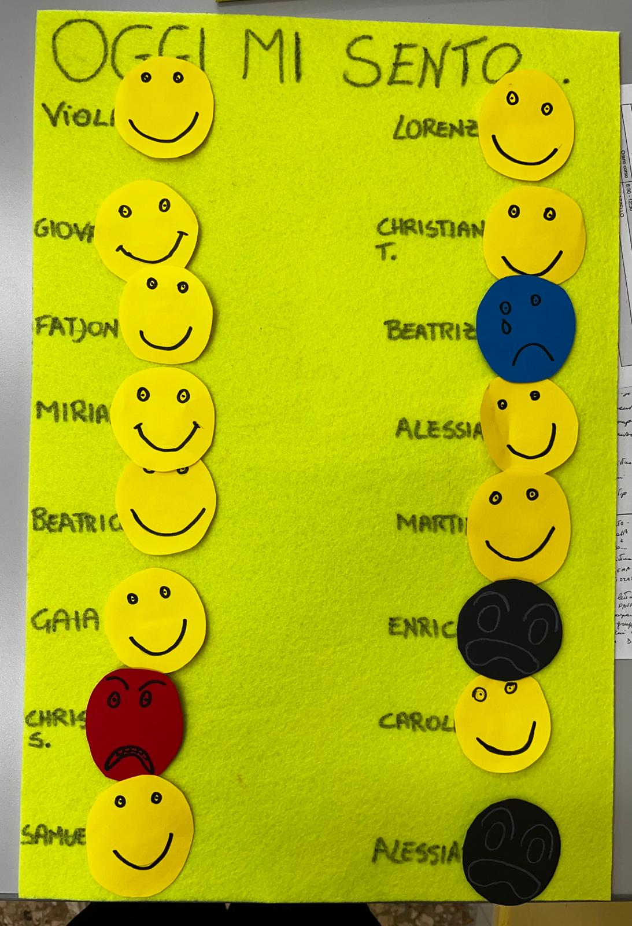
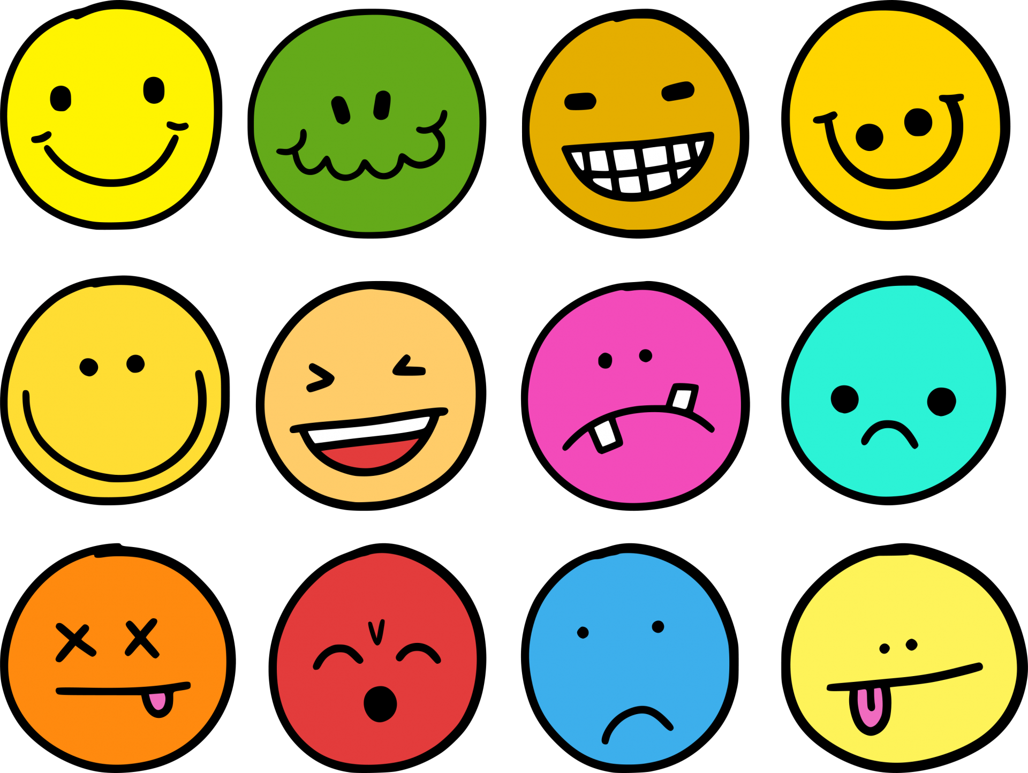
Oggi mi sento…
Felice triste arrabbiato impaurito

Slide 4
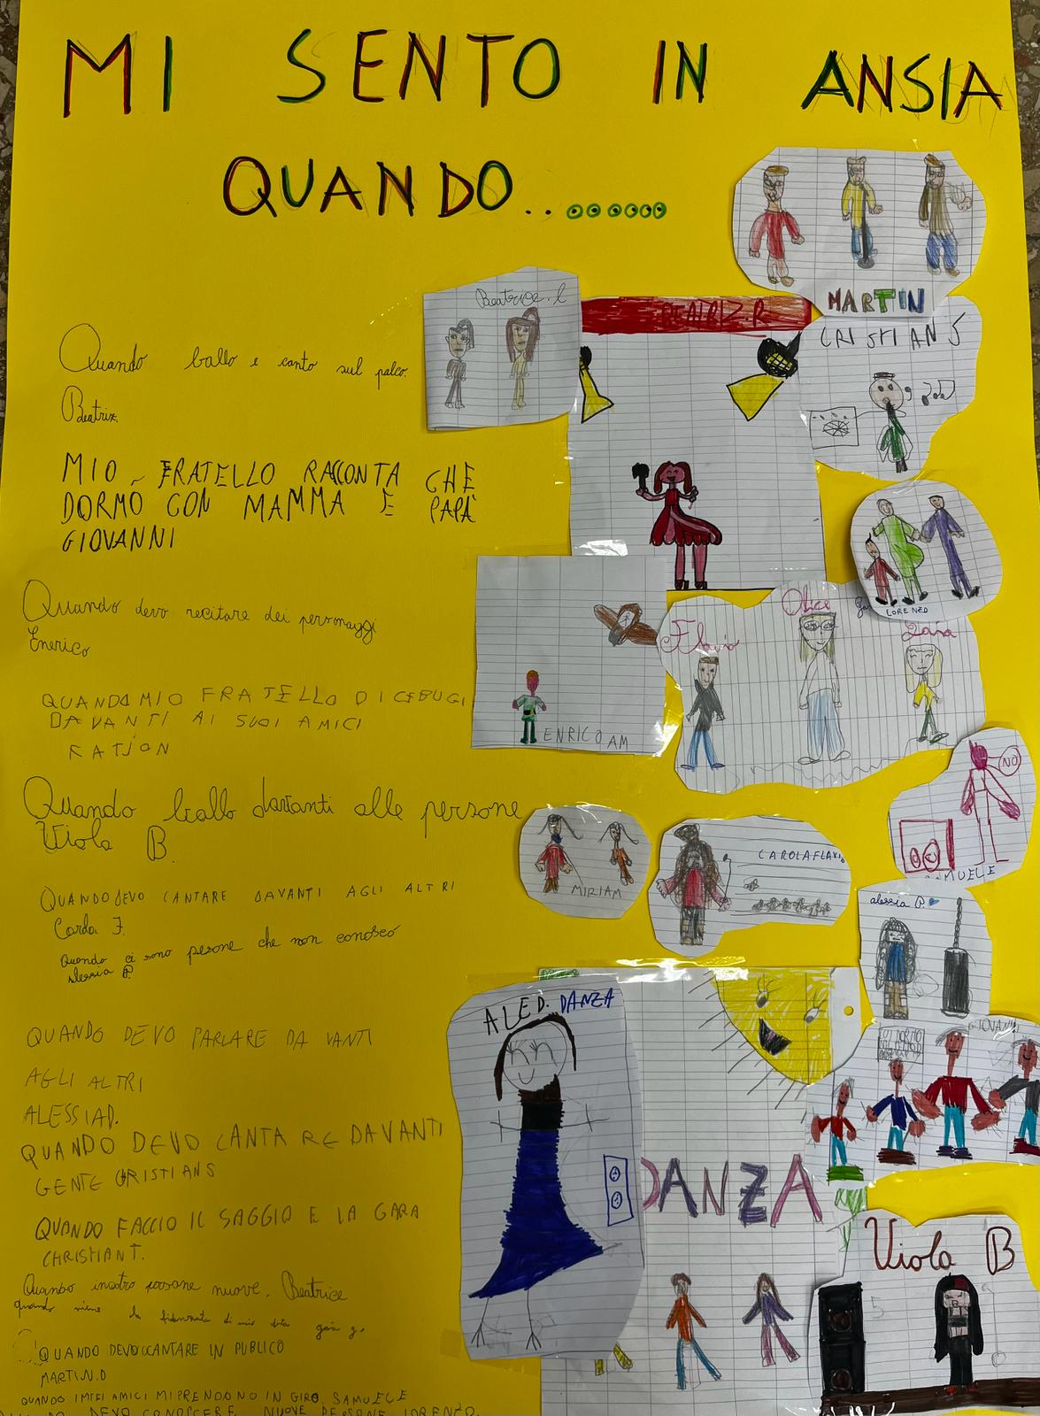

Slide 5
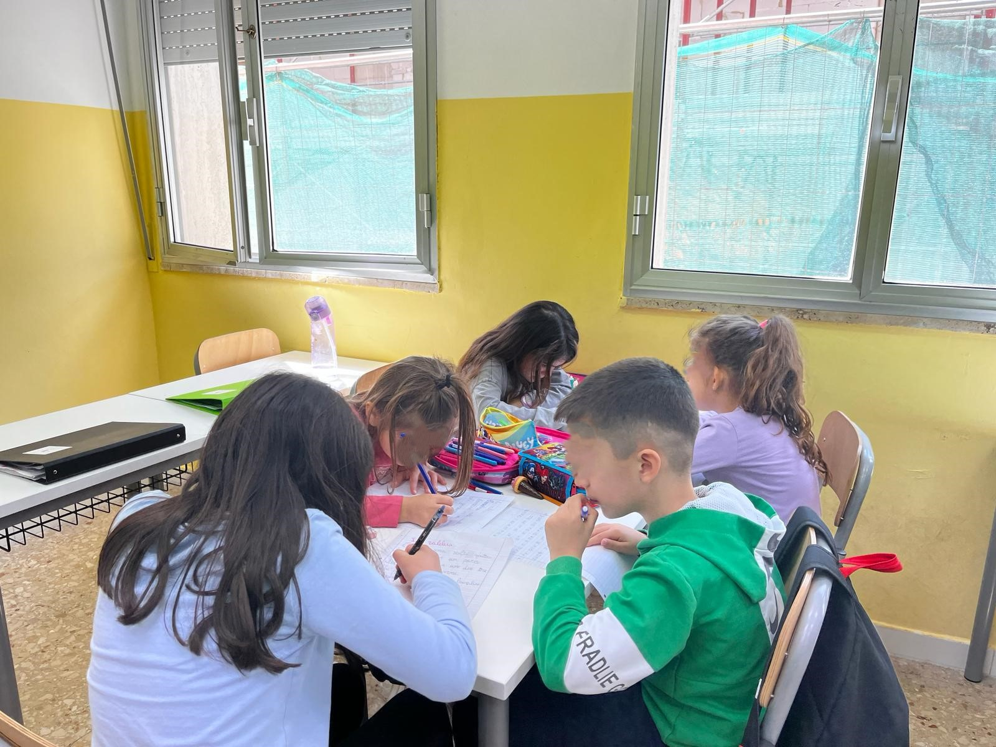
Lavori di gruppo

Slide 6
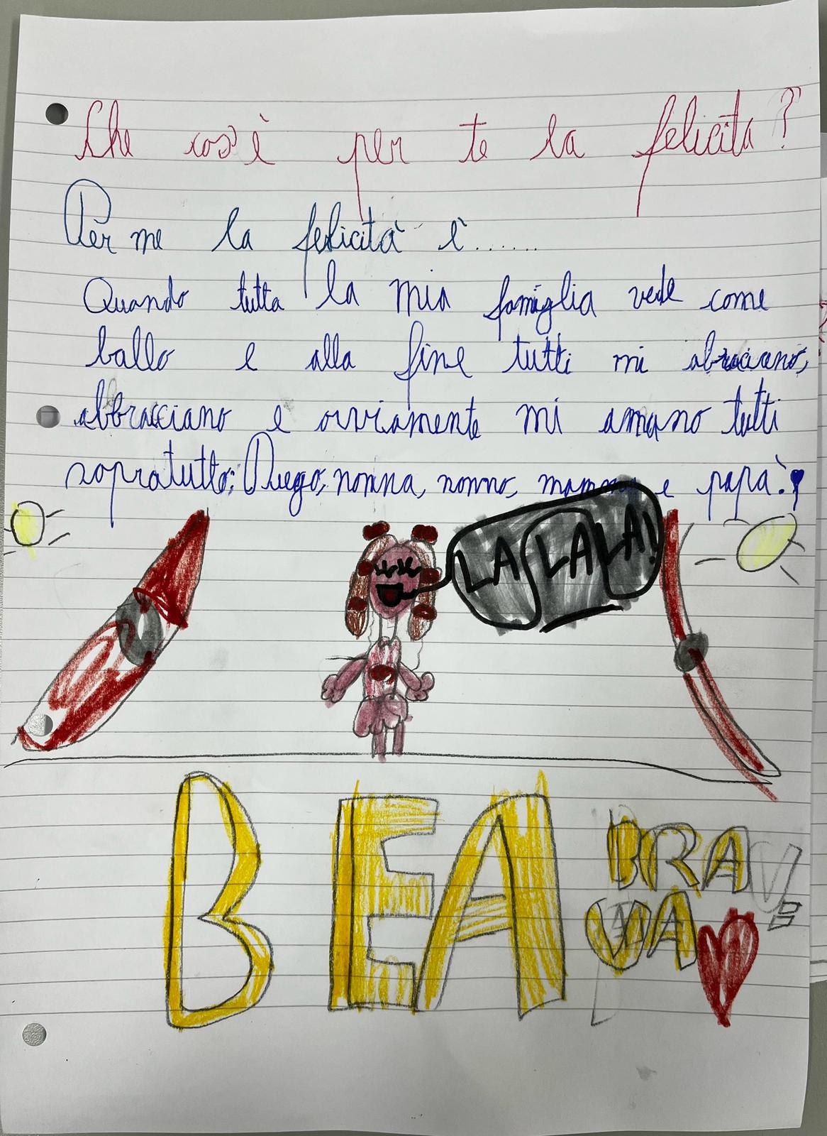
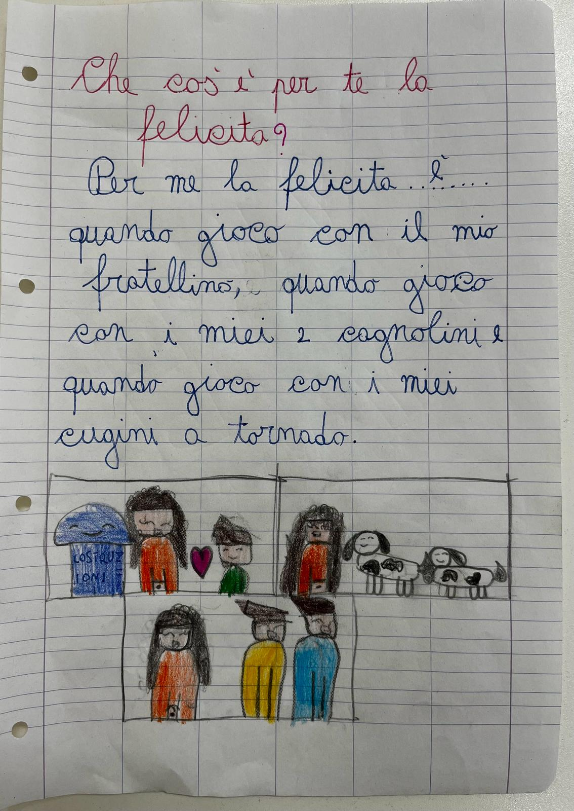
Che cos’è la felicità?

Slide 7
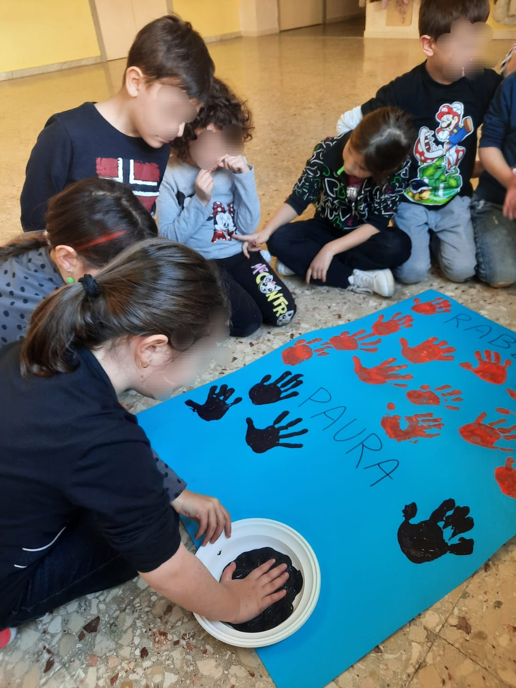
Coloriamo le emozioni!

Slide 8
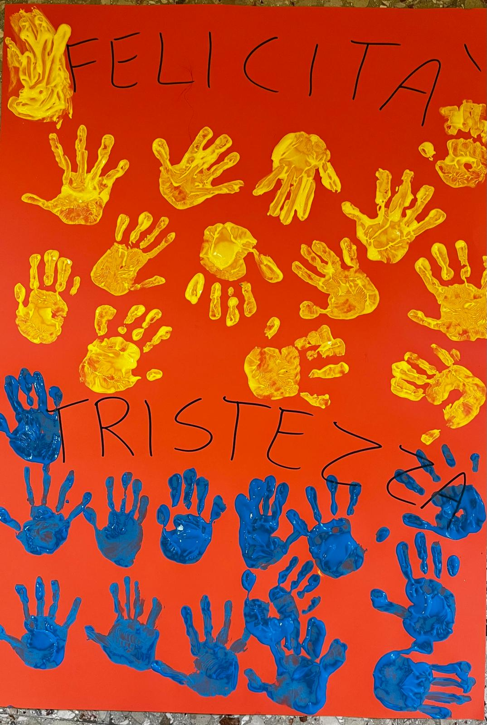
Felicita’ tristezza

Slide 9
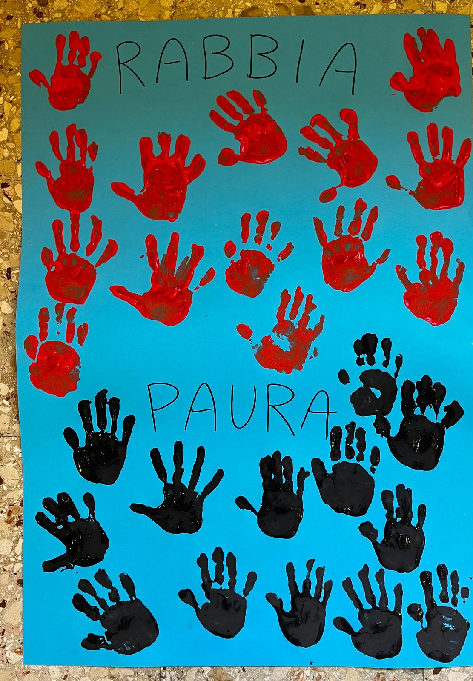
DIAMO UN COLORE ALLE NOSTRE
EMOZIONI

Slide 10
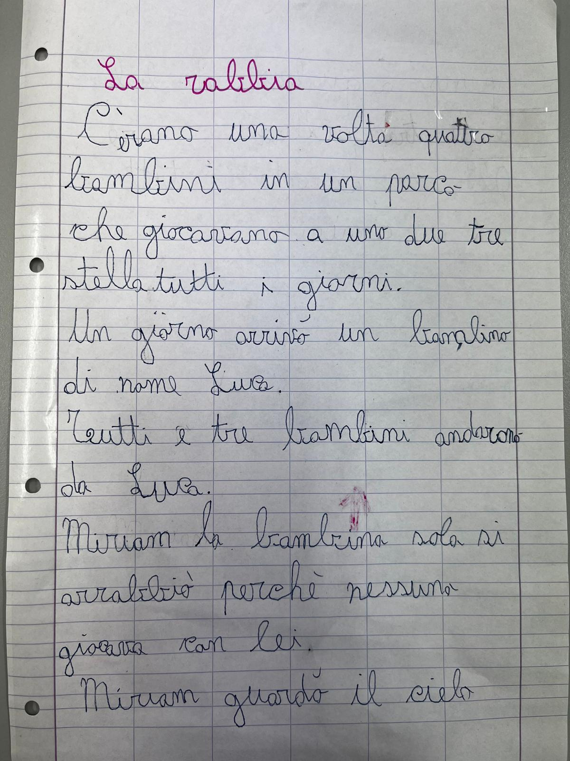
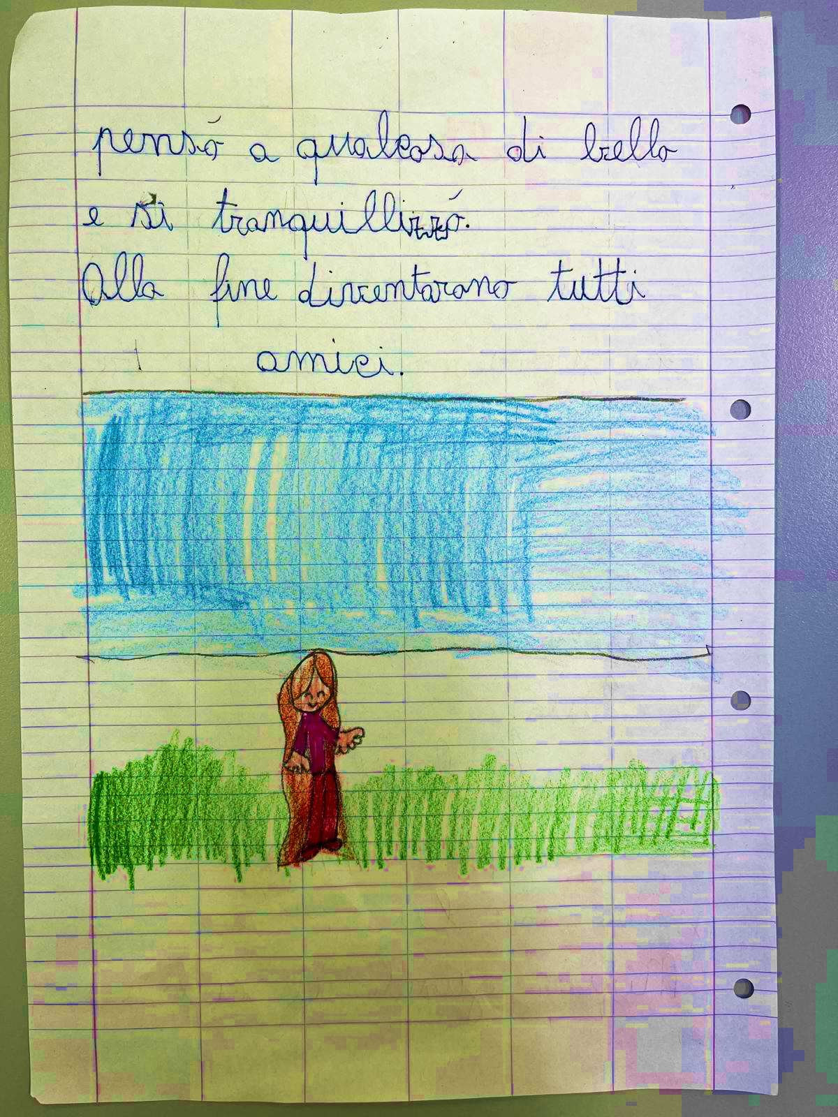

Slide 11
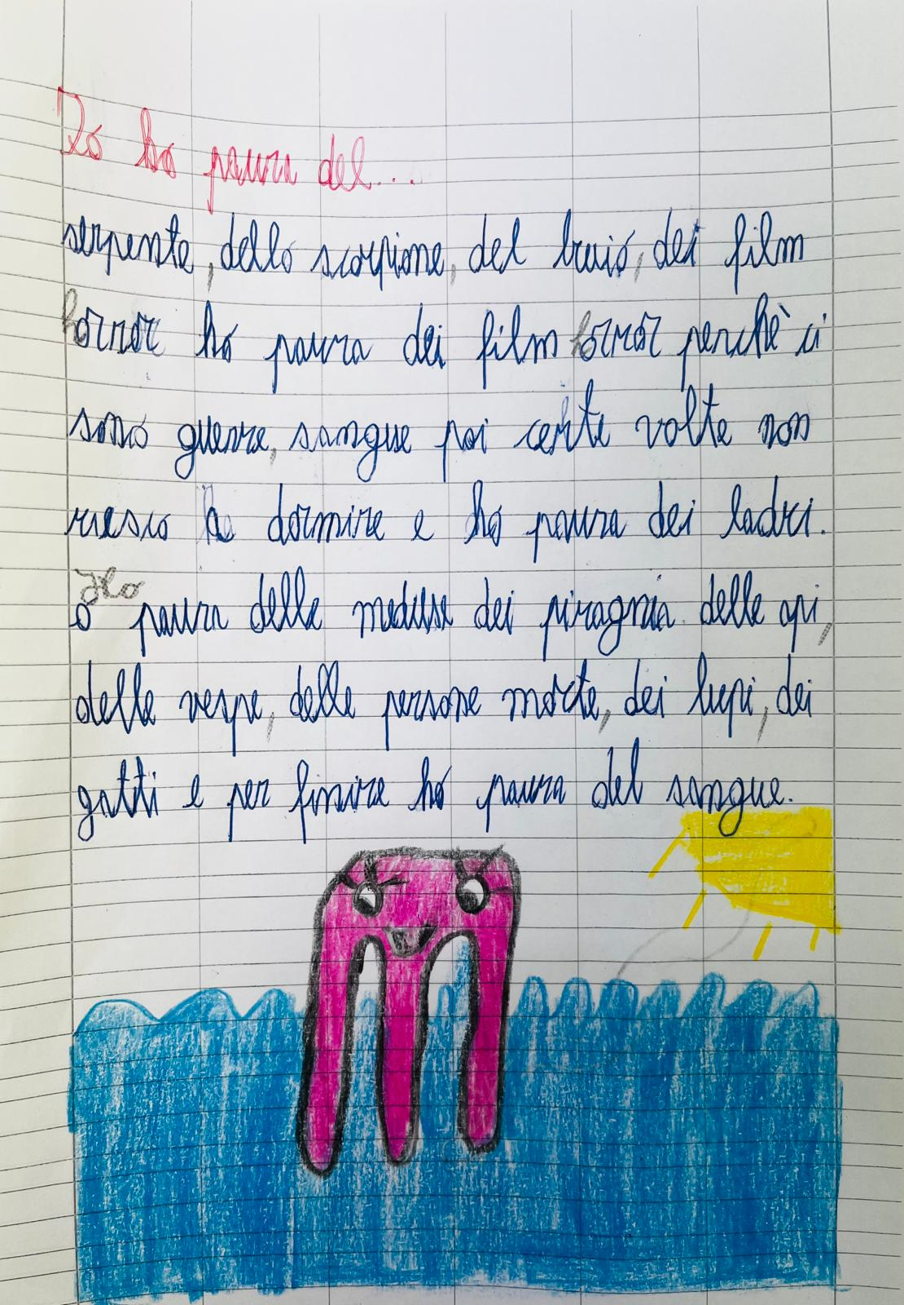
La paura….

Slide 12
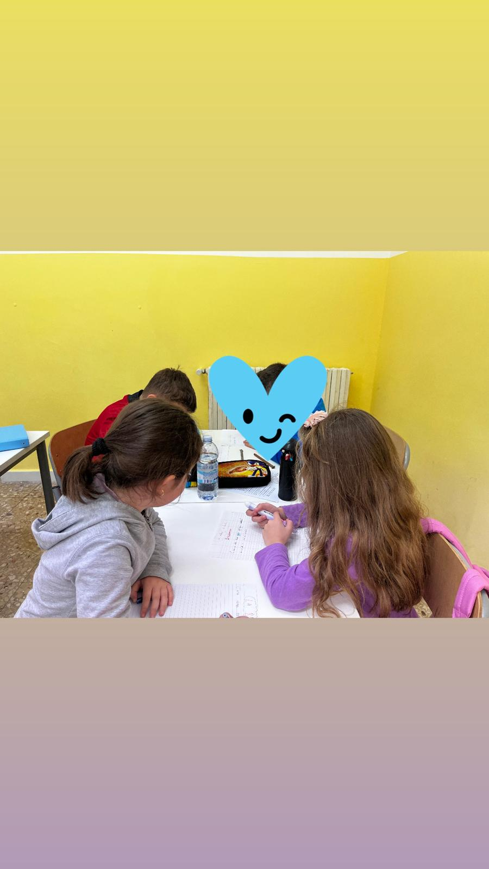
Scriviamo poesie!!

Slide 13
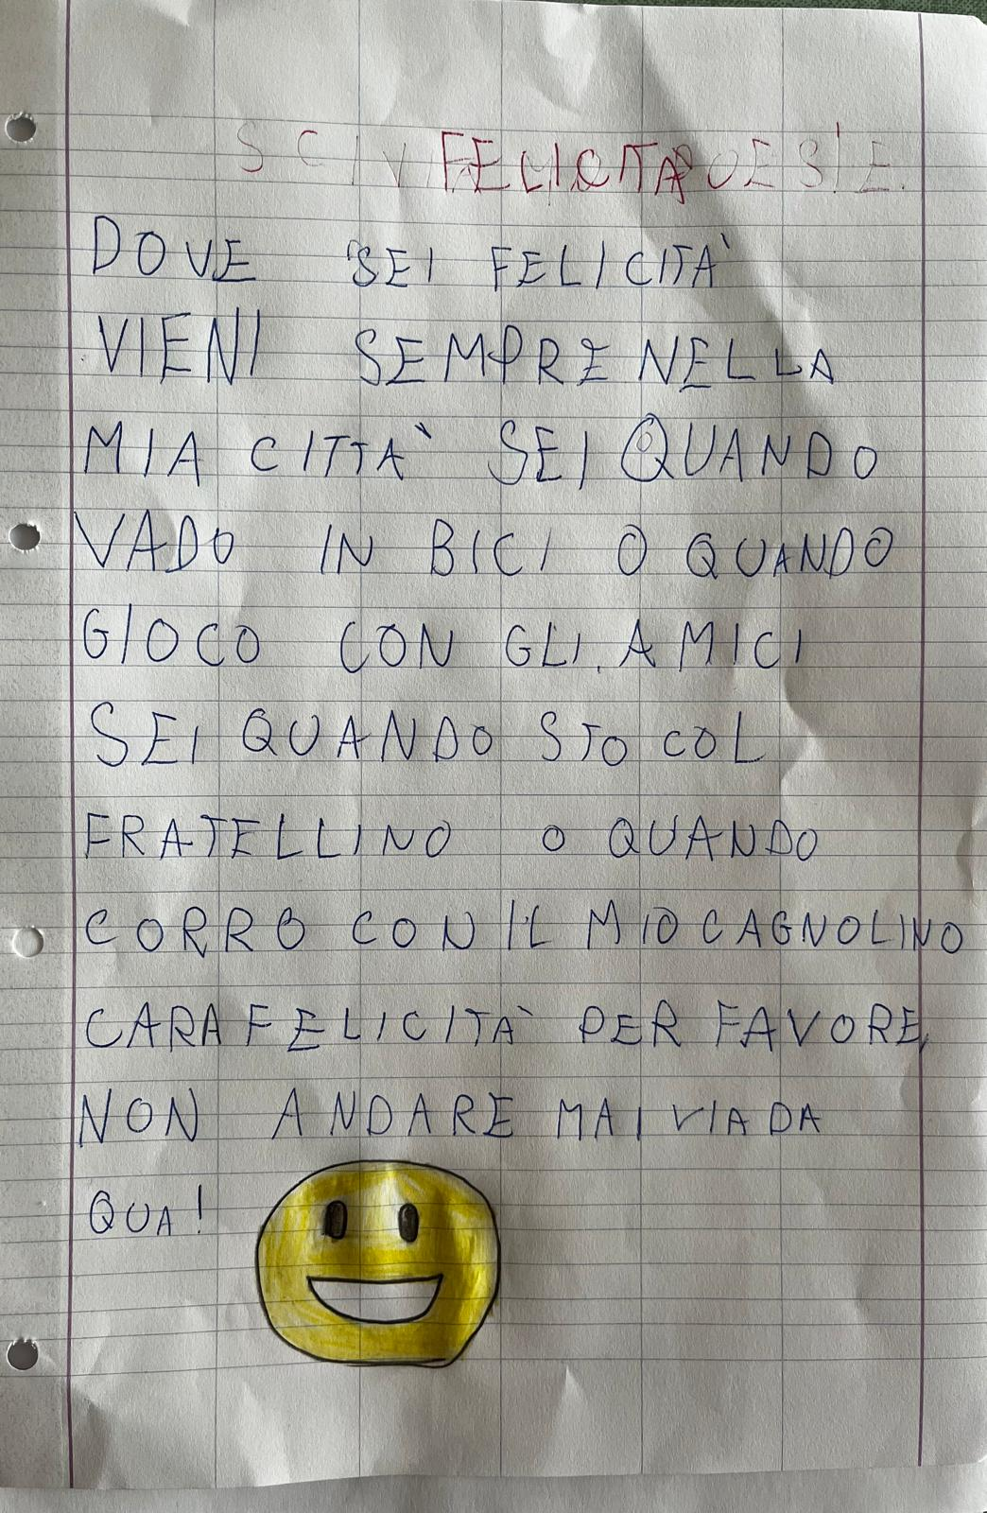
Le nostre poesie

Slide 14
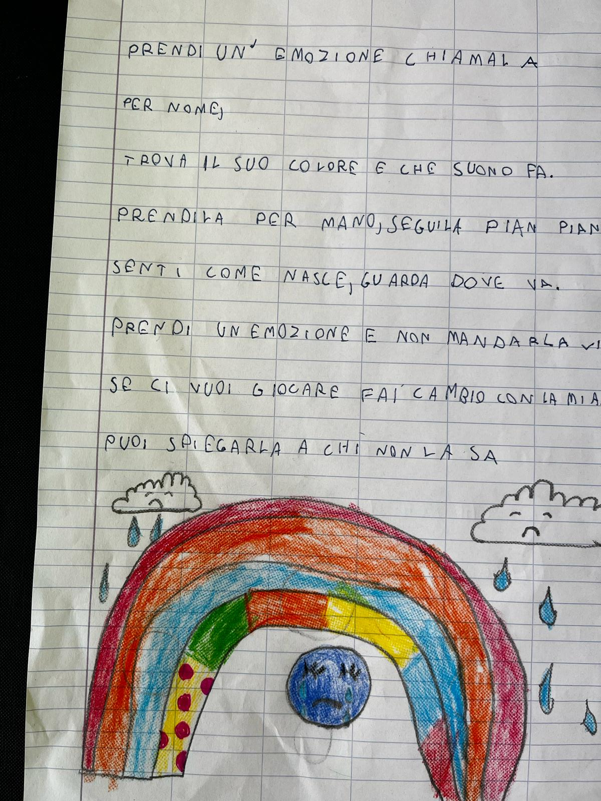
PRENDI
UN’EMOZIONE

Slide 15
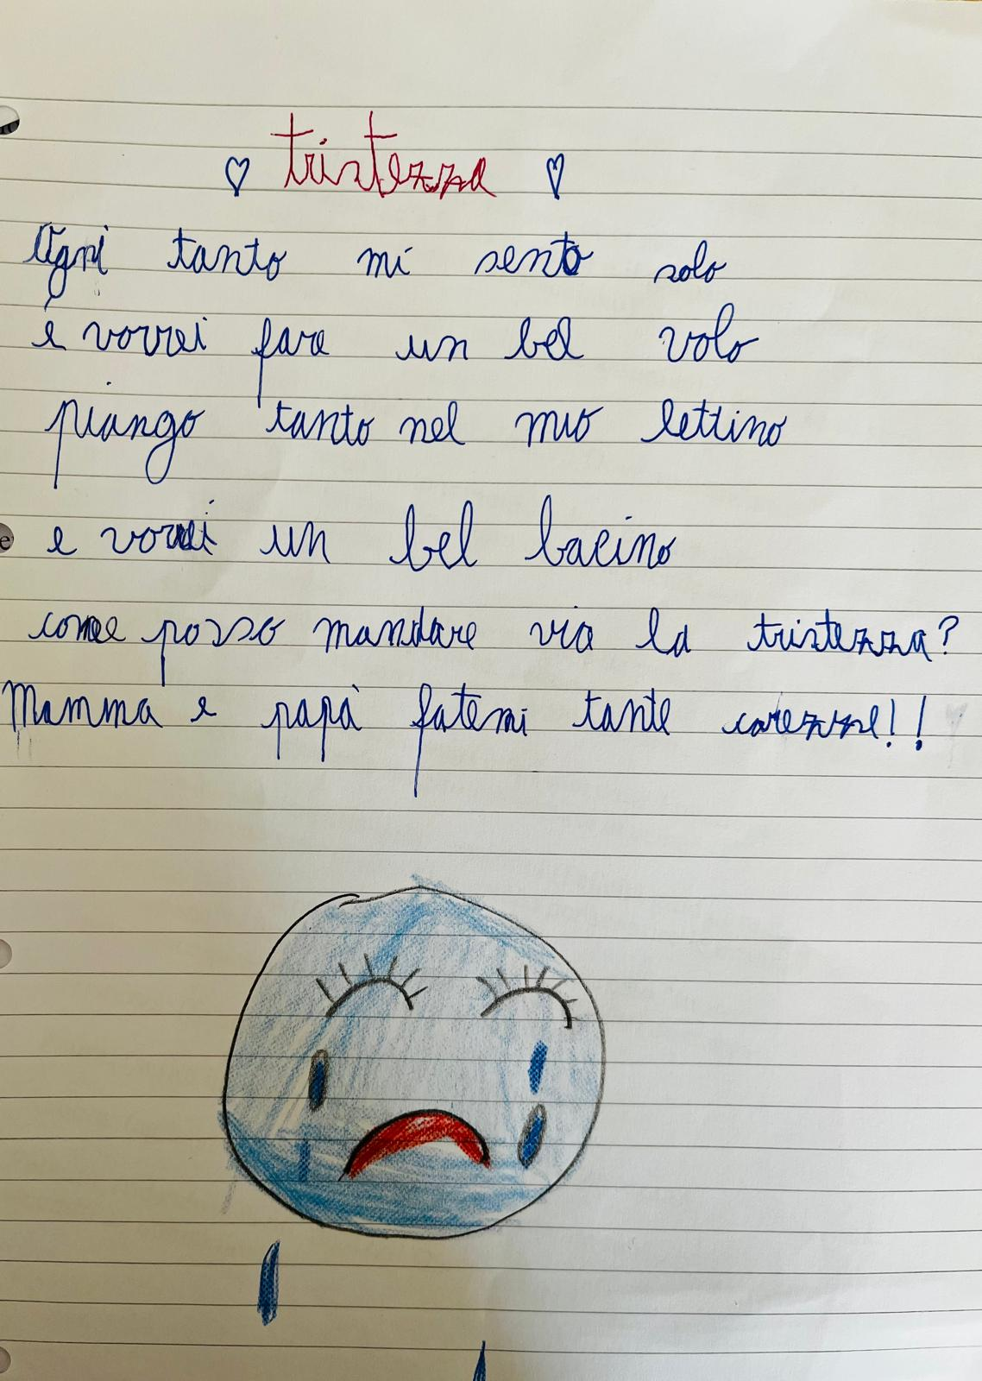
Poesia sulla tristezza

Slide 16
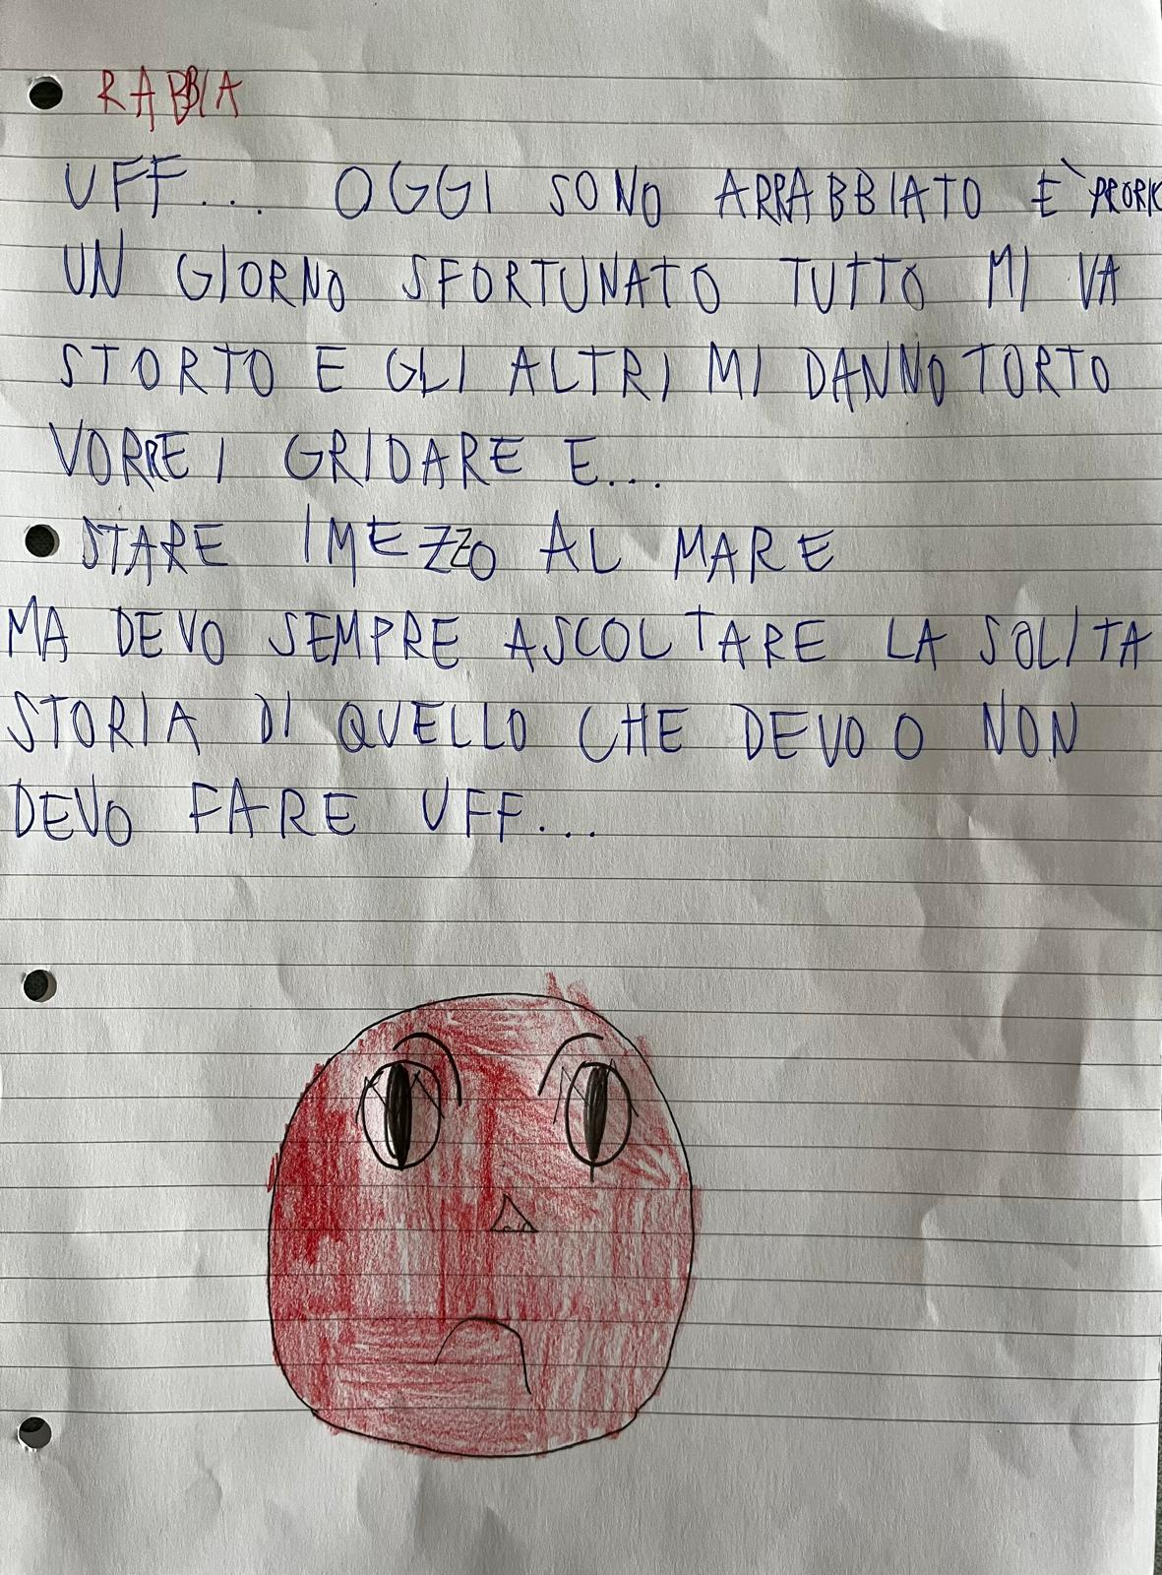
Poesia sulla rabbia

Slide 17
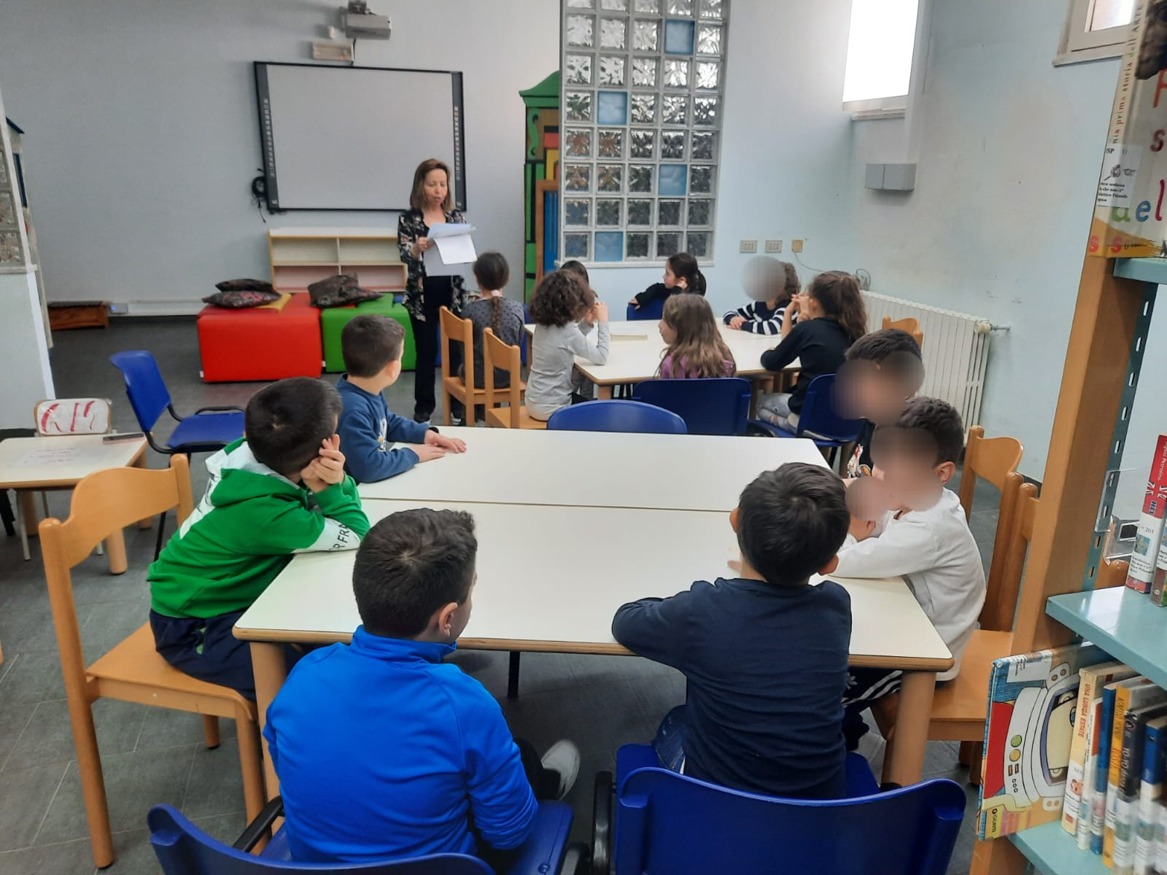
PRONTI PER LA RECITA!

Slide 18
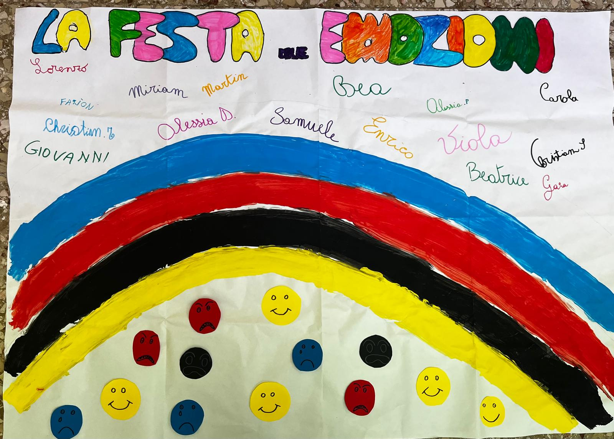
Facciamo festa!!!

